Slide 2
Шли на запад в дыму эшелоны…

Slide 3
Женщина в шахте

Slide 5
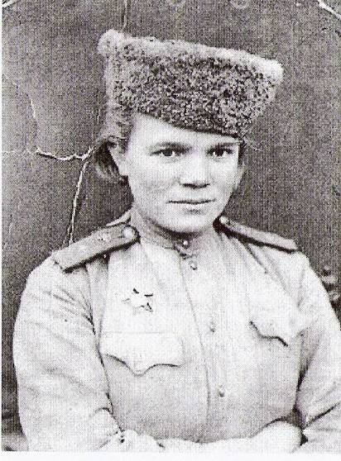
Слудных Александра Ивановна

Slide 9
Герой Советского Союза Зинаида Михайловна Туснолобова

Slide 10
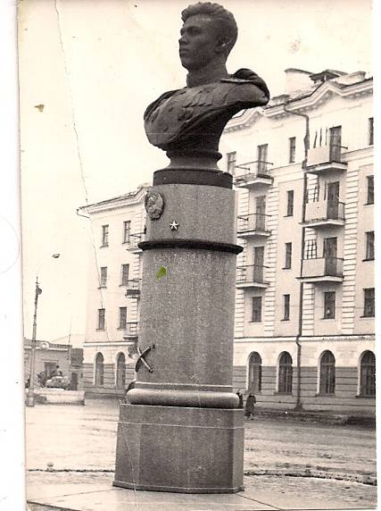
Афанасий Петрович Шилин Дважды Герой Советского Союза

Slide 11
Памятник советскому солдату

Slide 12
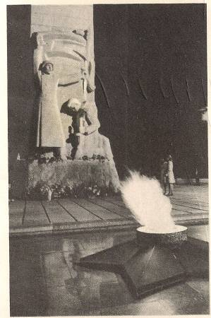
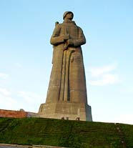

Slide 15
Памятник неизвестному солдату

Slide 16
Марсово поле

Slide 17
Низкий поклон Вам за Ваш подвиг!

